Slide 1


Unicode
Курс «Технологии и методы программирования»
© Валерий Студенников

Slide 2
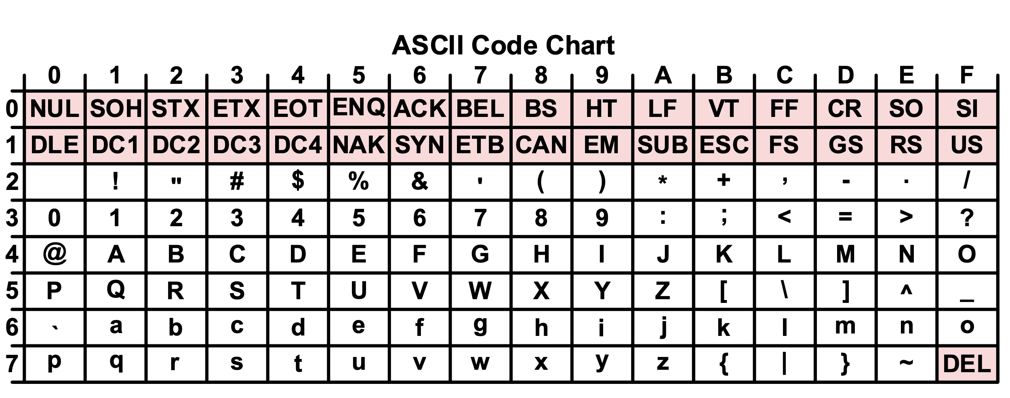
ASCII
ASCII (American Standard Code for Information Interchange) — стандарт кодирования символов (знаков латинского алфавита, цифр, некоторых специальных знаков) и управляющих последовательностей, принятый в 1963 (1967) году Американской ассоциацией стандартов (ANSI).
Таблица ASCII определяет коды для символов:
управляющие символы (33);
десятичные цифры (10);
латинский алфавит (26*2);
специальные символы (33): знаки препинания, финансовые и биржевые операции, скобки, математические символы
Наложение символов: С помощью символа Backspace (BS) на принтере можно печатать один символ поверх другого
a ⌫ ' → á
a ⌫ ` → à
a ⌫ ^ → â
o ⌫ / → ø
c ⌫ , → ç
n ⌫ ~ → ñ
a ⌫ a → a
a ⌫ _ → a

Slide 3
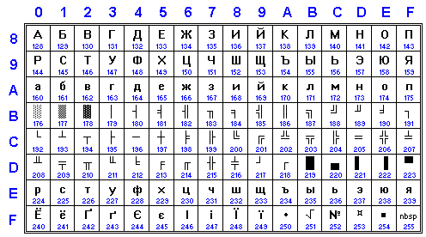
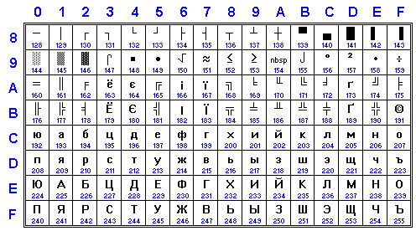
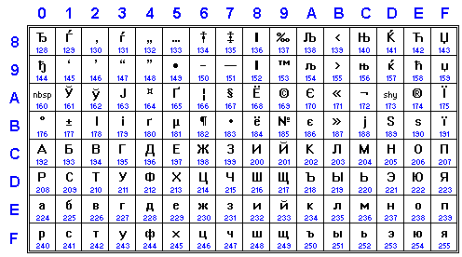
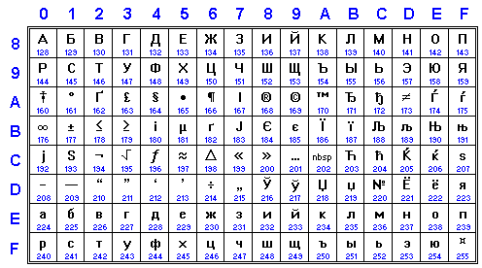
Кириллические однобайтовые кодировки
CP866 (DOS)
KOI8-U (UNIX)
Ещё кодировки:
CP1125
KOI-R
KOI8-RU
MAC Ukrainian
ISO 8859-5
KOI-7
CP1251 (Win 3.1)
Mac Cyrillic

Slide 4
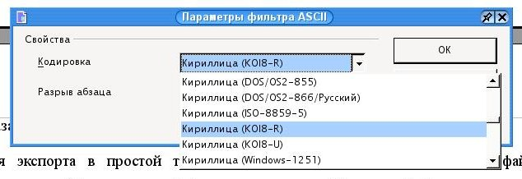
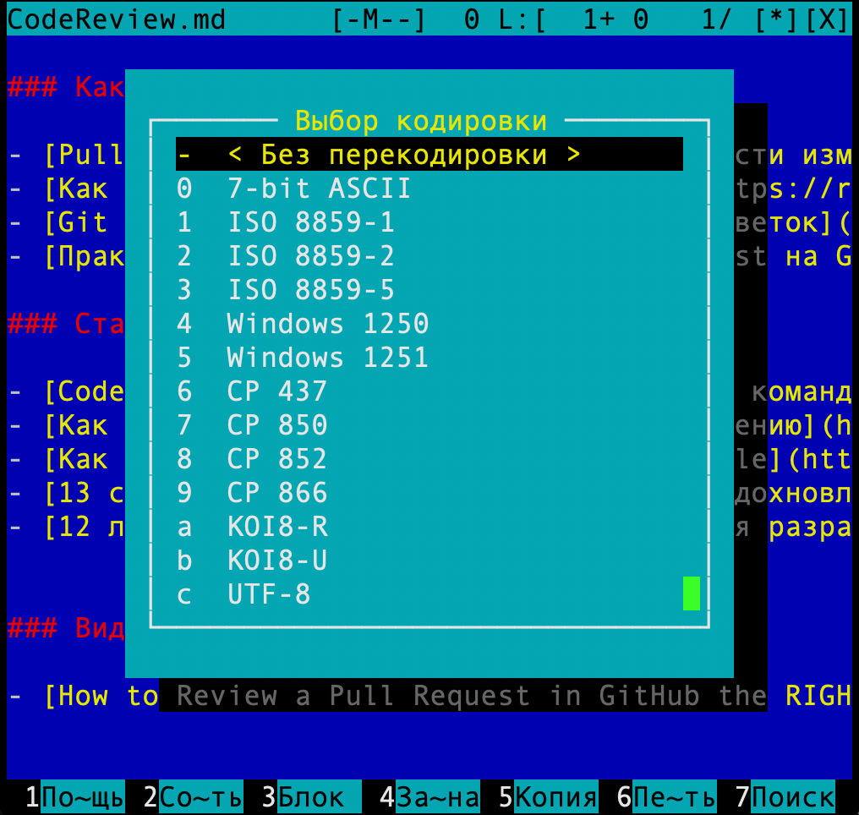
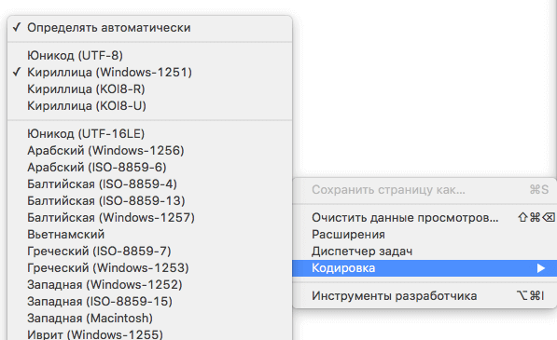
Диалог «Выбор кодировки»

